Slide 1
Arkitektur
- Modernisme (ca. 1900-1970’erne)
Billedkunst

Slide 2
Dagsorden
2
Opsamling på sidst
Oplæg om Modernisme i arkitektur
3-4
Eksempler
5-10
Den teoretiske øvelse
11
Den praktiske øvelse
12

Slide 3
Introduktion
3
Ligesom med kunst, så ville arkitekterne indenfor modernisme bryde med fortiden.
  Så her begyndte man at ændre formsproget til at det skulle være så enkelt som muligt og uden nogen symbolske betydninger – for på den måde kunne man skabe en international stil, som alle kunne være med på

Slide 4
Introduktion (del 2)
  Karakteristiske træk:
  Rene former, lige linjer, funktionalitet, få dekorationer, og at arkitekturen skulle afspejle det moderne samfund
    Materialer: oftest glas, jern, beton og stål (takket være den industrielle tidsalder fra 1800-tallet)
    Bygninger: nye typer for lufthavne, sportsanlæger, osv. Nye løsninger, nye konstruktioner = ny arkitektur der kunne forme og skabe indhold der stemte overens med lokationen
  Vigtige tanker indenfor modernismens arkitektur: lighed, frihed……. og boliger til så mange mennesker som muligt! (Derfor blev det også anset som et symbol på fremskridt og demokrati)

Slide 5
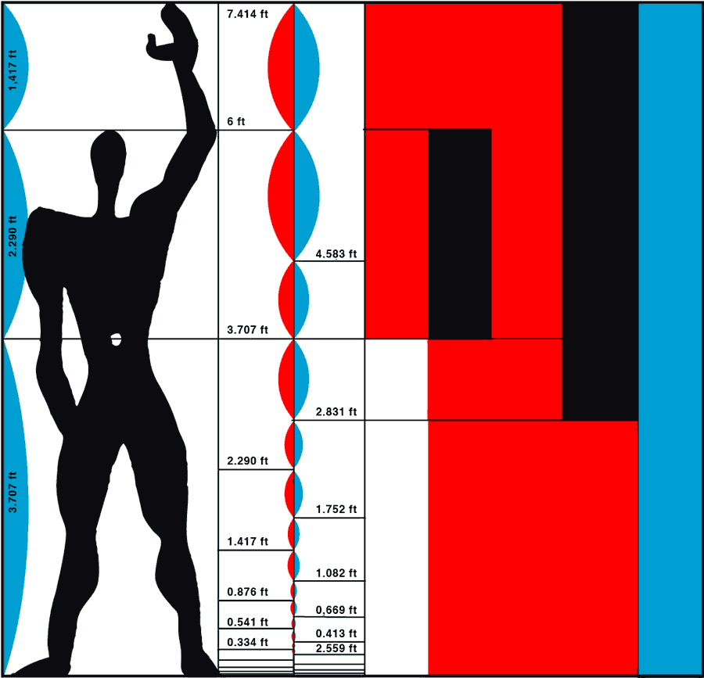
Le Corbusiers ”Le Modulor”´, som han brugte til at udregne størrelsen på alle sine moduler i hans byggerier.
(Dog var hans teori bedst på papir)

Slide 6
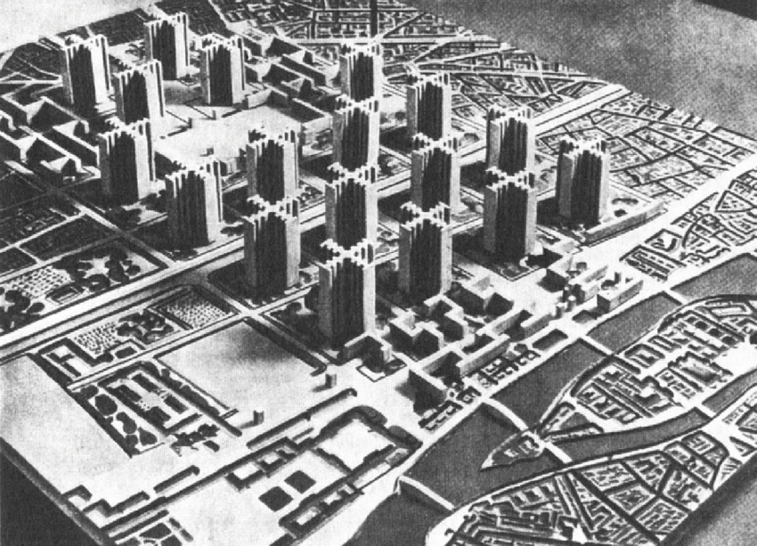
De ville også udarbejde den perfekte by… (Le Corbusiers ”Plan Voisin” for Paris)

Slide 7
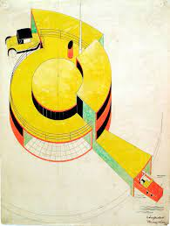
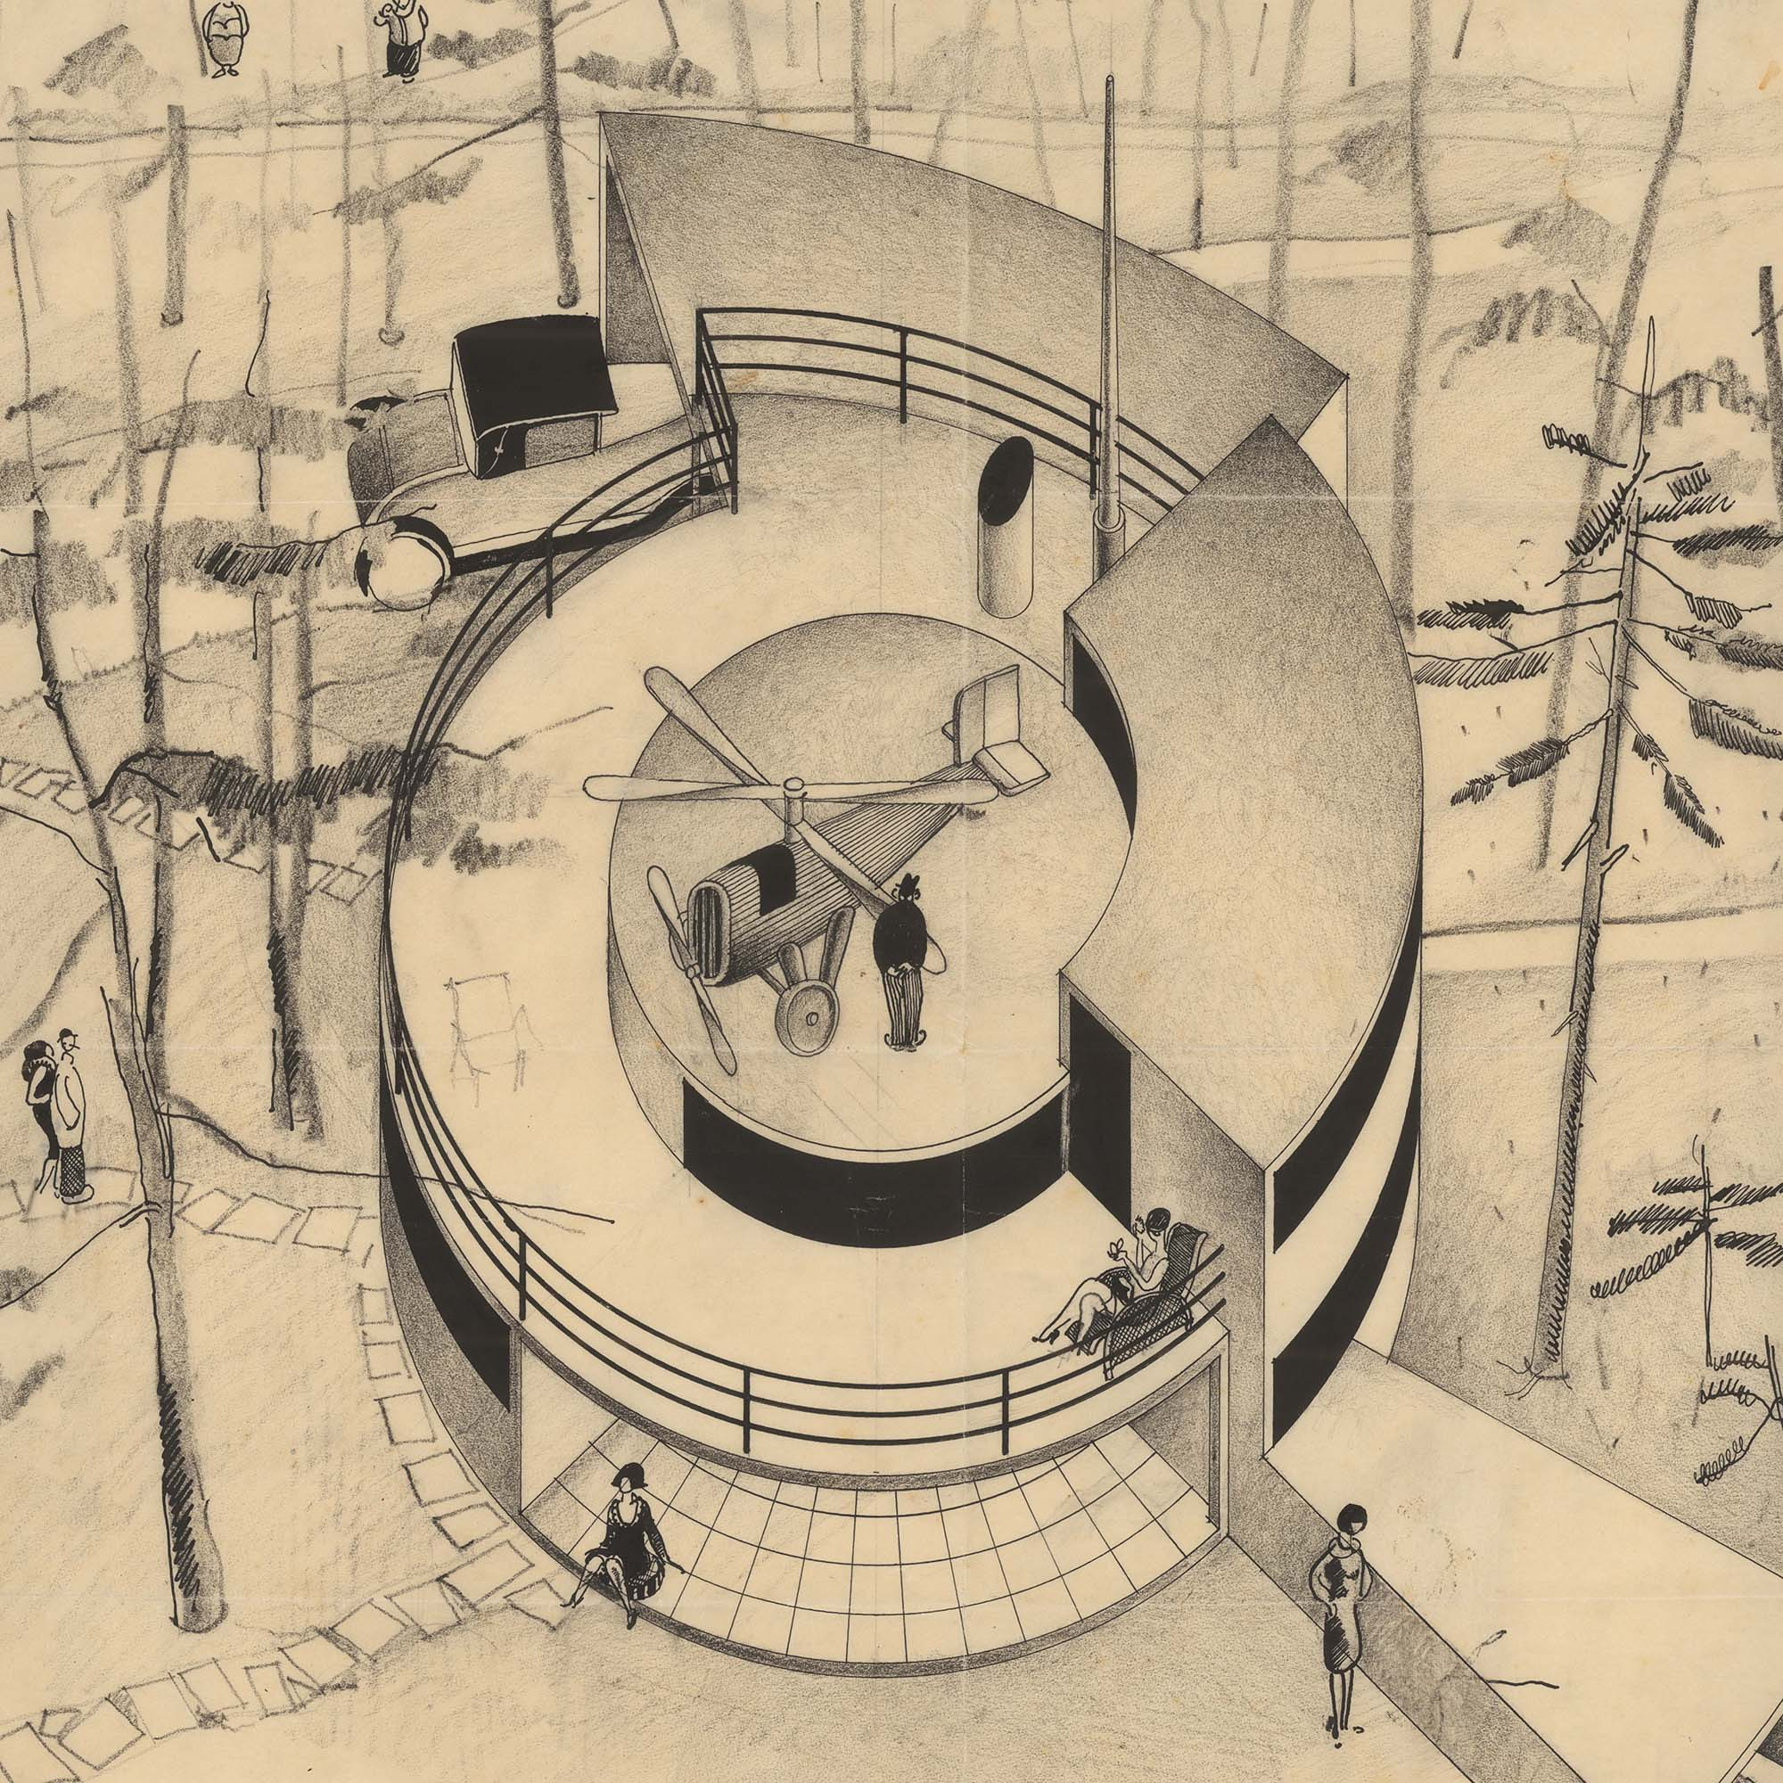
”Fremtidens hus” (1929) af Arne Jacobsen og Flemming Lassen

Slide 8
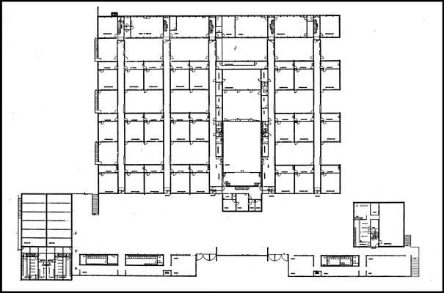
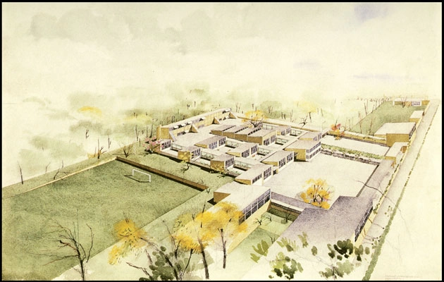
Munkegårdsskolen af Arne Jacobsen (en af de bedste eksempler på skolebyggeri i 1950’erne og fulgte tidens pædagogiske principper)
(Fotograf: Per Munkgaard Thorsen)

Slide 9
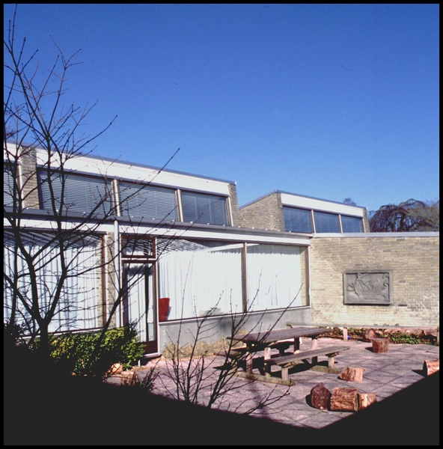

Slide 10
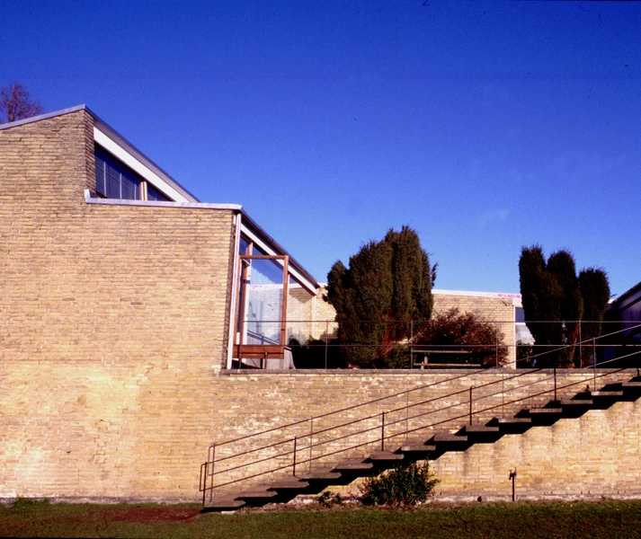
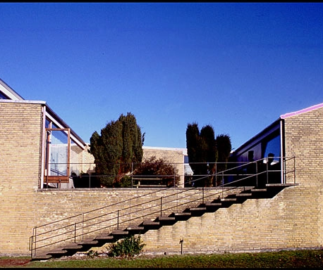

Slide 11
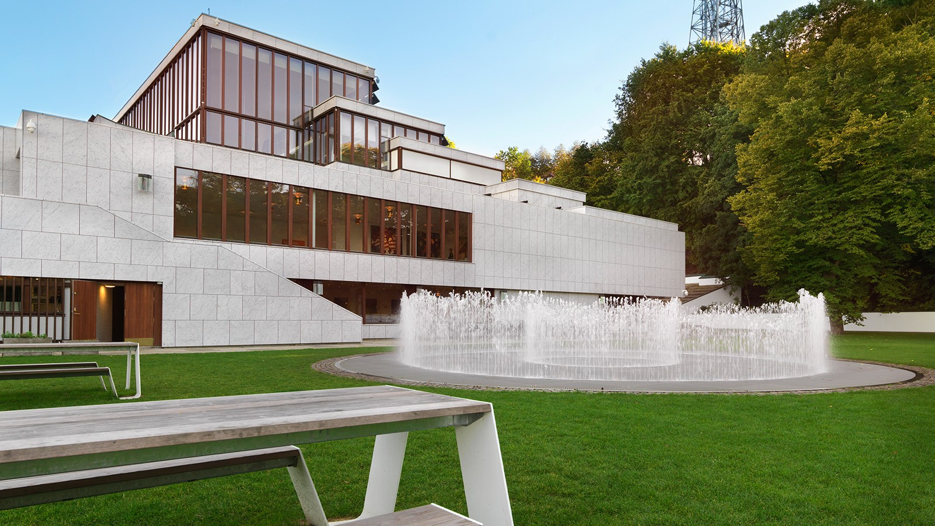
Kunsten i Aalborg er også et eksempel på modernisme i arkitektur.
(Arkitekten: Alvar Aalto 1972).
Den har en karakteristisk form med bløde, kurvede linjer og store glaspartier, der giver et åbent og lyst indtryk. Arkitekturen integrerer kunst og natur, hvilket gør det til et unikt sted for udstillinger. Kunsten fokuserer på både funktionalitet og æstetik, hvilket gør det til en vigtig del af Aalborgs kulturliv.

Slide 12
Den teoretiske øvelse – Opgavebeskrivelse
I skal nu bruge 15 minutter på at undersøge, hvordan modernistiske bygninger ser ud.
Dette gør I ved at undersøge på f.eks.: ”Jørn Utzon”, ” Frank Lloyd Wright”, ”Le Corbusier” og derefter tilføjer ordet ”modernisme” i jeres søgning ☺
  I er også velkomne til at finde andre eksempler.
Udvælg derefter tre af disse bygninger, hvor I så skal lægge mærke til deres forskellige former og størrelse!
Beskriv dem, og brug gerne udtryk såsom geometriske former (f.eks. Ellipser, cirkler, trekanter, osv.) til at beskrive disse.
Tænk også over om det passer til modernismens karaktertræk. Så f.eks. om der er Rene former, lige linjer, funktionalitet, få dekorationer, og om arkitekturen afspejler et moderne samfund
(Tag gerne inspiration af det forrige slide omkring Kunsten)
Læg jeres besvarelser op på elevfeedback, når I er færdige.

Slide 13
Den Praktiske Opgave
… Som I skal lave i grupper, hvor I er 3
Opgavebeskrivelse:
I skal lave jeres eget moderne ”minimodel” af en by (så noget, der minder om Le Corbusiers! Jeg viser noget mere inspiration på næste slide)
I skal lave jeres model på et størrelse A3 papir. Det skal selvfølgelig ikke fylde hele papiret… (Se eksempel på tavle)
Der skal være nogle bygninger der ”stikker” op fra papiret.
Materialer
  Tykt karton/papir, lim, sakse…
  I må også gerne bruge farver som f.eks. Farveblyanter, maling, osv., men selvfølgelig ikke til alle elementerne i jeres by. Vi skal jo have en form for ”3D” effekt

Slide 14
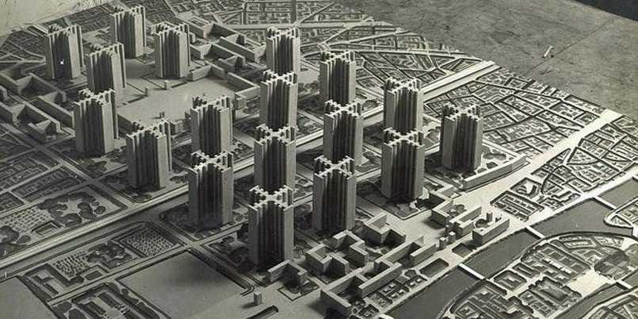
Inspiration ☺ Le Corbusiers ”Plan Voisin”

Slide 15
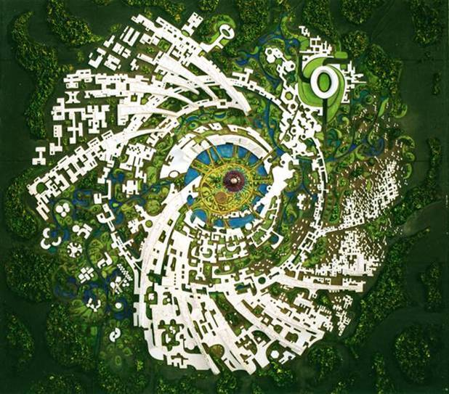
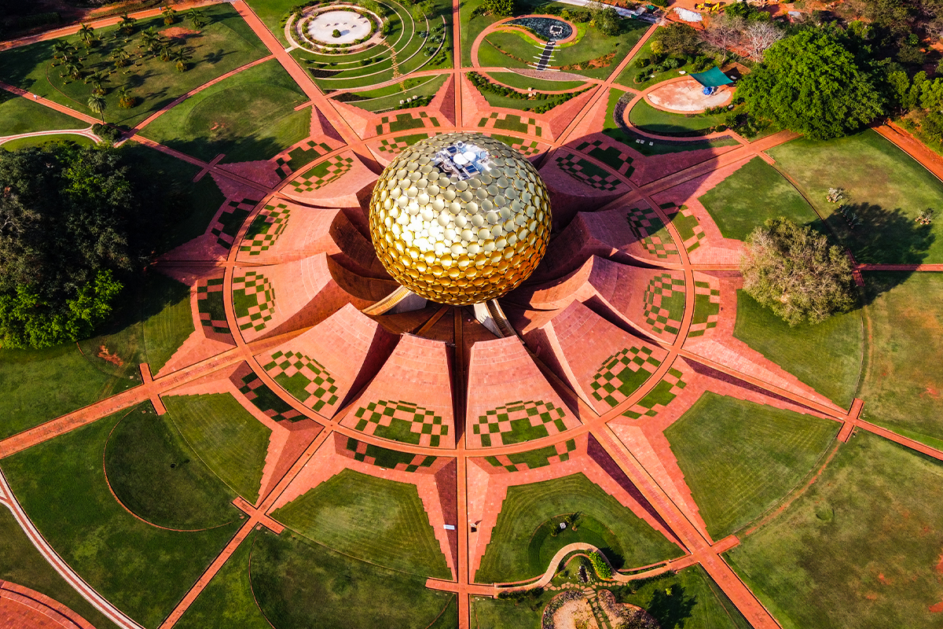
”Auroville” (1968) af Roger Anger

Slide 16
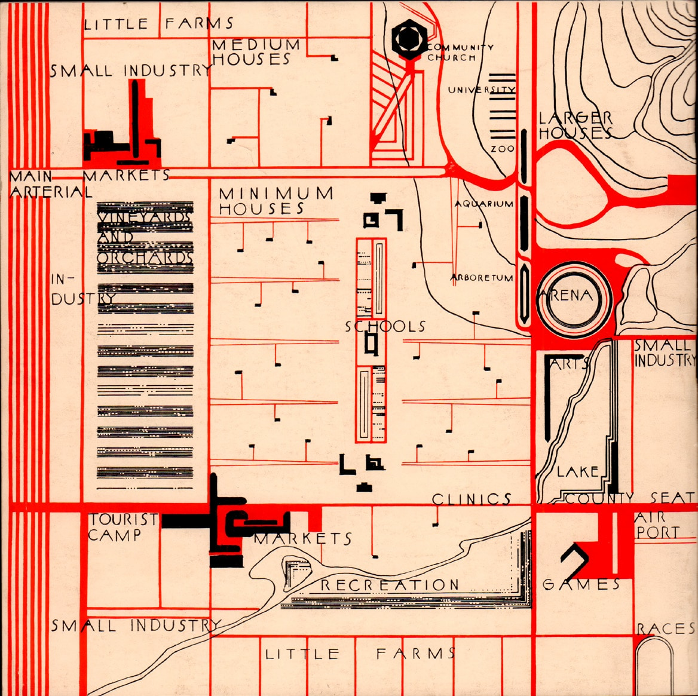
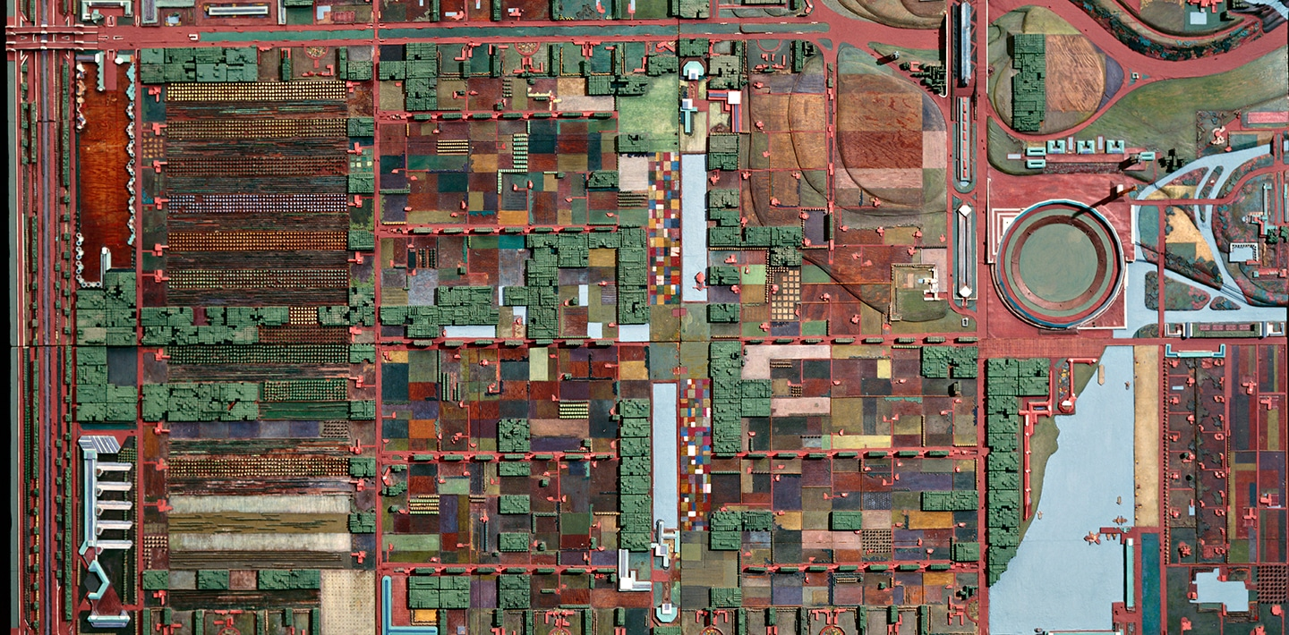
Frank Lloyd Wright, ”Broadacre City” (1934). Meget haveinspireret, hver familie skulle have eget hus med landbrugsjord og egen bil. Byen var zoneopdelt, men forbundet af en effektiv infrastruktur, og passede til individualisten, der ønskede tæt kontakt til naturen.
Husene skulle også tilfredsstille forskellige ønsker og være billige for familierne.

Slide 17
Tak for i dag!
Husk at rydde op efter jer selv ☺

